Slide 1
Universidade Estadual do Maranhão
Engenharia da Computação
Programação Orientada a Objetos
Thiago Nunes de Sousa
thiagonunes.tns@gmail.com

Slide 2
Apresentação
Thiago Nunes de Sousa
  thiagonunes.tns@gmail.com
  https://github.com/thiagotns

Slide 3
Programação Orientada a Objetos
Declaração de Variáveis
Tipos Primitivos
Operadores
Cast
Decisão
Laços
Escopo de Variável
Exercícios

Slide 4
Declaração de Variável
Toda variável precisa ser declarada antes de ser utilizada
Como declarar ?
  tipo nomeVariavel;
    int ano;
  tipo nomeVariavel = valor;
    int ano = 2017;

Slide 5
Identificadores
Os nome de uma variável (identificador):
  sempre começa por letra, sublinhado ou cifrão
  não pode começar com números
  não pode ser uma palavra reservada
  são “case sensitive”
    Diferenciam maiúscula de minúscula
    nomeVariavel <> nomevariavel
  do segundo caractere em diante, pode conter qualquer sequência de letras, dígitos, sublinhados ou cifrões

Slide 6
Palavras Reservadas
abstract | continue | for | new | switch
assert | default | goto | package | synchronized
boolean | do | if | private | this
break | double | implements | protected | throw
byte | else | import | public | throws
case | enum | instanceof | return | transient
catch | extends | int | short | try
char | final | interface | static | void
class | finally | long | strictfp | volatile
const | float | native | super | while

Slide 7
Identificadores
Válidos
  nomeALuno
  _nome
  $nome
  _$nome_aluno
  Tênis
  Nome
Inválidos
  :nome
  -nome
  Idade#
  4g
  short

Slide 8
Padrão de Nomes
Convenção de Código Java
  Padronizar a nomenclatura de diferentes sistemas e bibliotecas
  Facilitar o desenvolvimento
Identificadores
  Sempre iniciar com minúscula
  CamelCase para nomes compostos
  Utilizar nomes curtos e significativos
  Não utilizar _

Slide 9
Padrões de Nomes
Exemplos de bons nomes de identificadores
  nomeCompleto
  dataNascimento
  prazoMaximoDeEnvio

Slide 10
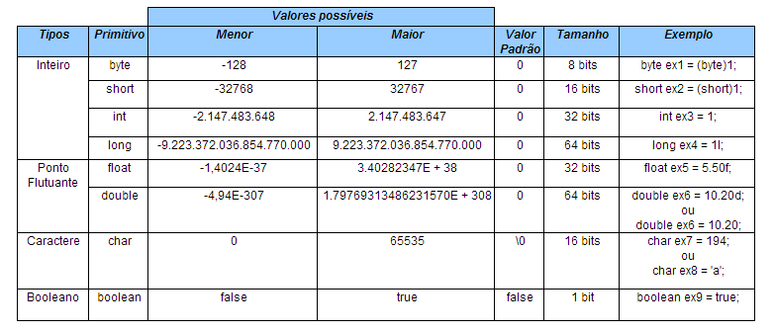
Tipos Primitivos
Java é fortemente tipada
  Toda variável tem que ter um tipo
http://partilho.com.br/java-netbeans/tipos-de-dados-java-variaveis-operadores/

Slide 11
Operadores
Mais usados
  Adição (+)
  Subtração (-)
  Multiplicação (*)
  Divisão (/)
  Resto (%)
  Atribuição com operação
    += -= *= /= %=

Slide 12
Operadores
Incremento
  ++a ou --a
    Incrementa ou decrementa antes de usar a variável
  a++ ou a--
    Incrementa ou decrementa depois de usar a variável

Slide 13
Operadores
Relacionais
  ==
  !=
  < e <=
  > e >=
Lógicos
  && → E (and)
  || → Ou (or)
  ! → Negação (not)

Slide 14
Cast
“Trocar” o tipo de uma variável
Só é permitido entre tipos compatíveis
  Feita automaticamente do menor para o maior
  Caso contrário, é preciso “forçar”

Slide 15
Cast
Implícito
  int a = 10;
  long b = a;
Explícito
  double a = 3.14;
  int b = (int) a;
    //b==3 (o valor flutuante é truncado)

Slide 16
Mão na Massa

Slide 17
IF ELSE
if(condicao){
  codigo
} else {
  outro codigo
}
if(valor==1){
valor++;
} else{
  valor--;
}

Slide 18
While
int idade = 15;
while (idade < 18) {
  System.out.println(idade);
  idade = idade + 1;
}

Slide 19
FOR
for(int i=0; i<10; i++){
  System.out.println(i);
}

Slide 20
Mão na Massa
Imprimir todos os números de 1 a 1000
Imprimir todos os números de 150 a 300
Imprimir todos os números múltiplos de 3 entre 1 e 100
Calcular Fatorial
Calcular Fibonacci

Slide 21
Mão na Massa
Imprimir a soma de todos os números múltiplos de 3 e de 5 que são menores que 1000.

Slide 22
Universidade Estadual do Maranhão
Engenharia da Computação
Programação Orientada a Objetos
Thiago Nunes de Sousa
thiagonunes.tns@gmail.com

